Slide 1
Chapter 10 m-way搜尋樹與B-Tree

Slide 2
10.1 m-way 搜尋樹
何謂m-way 搜尋樹 (m-way search tree)? 首先，一棵m-way 搜尋樹，所有節點的分支度均小於或等於m。若T 為空樹，則T 亦稱為m-way 搜尋樹，倘若T 不是空樹，則必需具備下列性質：
1. 節點的資料型態是n, A₀, (K₁, A₁), (K₂, A₂), …, (K_{n}, A_{n})，其中A_{i} 是子樹的指標，
0 ≤ i ≤ n < m；K_{i} 是鍵值，1 ≤ i ≤ n < m。
2. 節點中的鍵值是由小至大排列的，因此，K_{i} < K_{i}+1，1 ≤ i < n。
3. 子樹A_{i} 的所有鍵值均小於鍵值K_{i}+1，且大於K_{i} ，0 < i < n。
4. 子樹A_{n} 的所有鍵值均大於K_{n}，A0 的所有鍵值均小於K₁。
5. Ai 指到的子樹，0 ≤ i ≤ n 亦是m-way 搜尋樹。

Slide 3
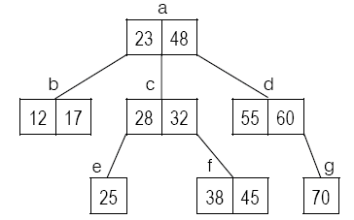
10.1 m-way 搜尋樹
例如有一棵3-way 的搜尋樹含有12 個鍵值，分別為12, 17, 23, 25, 28, 32, 45, 48, 55, 60,70

Slide 4
10.1 m-way 搜尋樹
下圖為上圖中每個節點之 3-way搜尋表示法
由於3-way搜尋樹，每個節點的型態是 n, A₀, (K₁, A₁), (K₂, A₂),…,(K_{n}, A_{n})，因此 a 節點的格式為 2, b, (23, c), (48, d)
節點 | 格式
a b c d e f g | 2, b, (23, c),(48, d) 2, 0, (12, 0), (17, 0) 2, e, (28, 0), (32, f) 2, 0, (55, 0), (60, g) 1, 0, (25, 0) 2, 0, (38, 0), (45, 0) 1, 0, (70, 0)

Slide 5
10.1 m-way 搜尋樹
10.1.1 m-way 搜尋樹的加入
以 3-way 搜尋樹為例，依序將 5，7，12，6，8，4，3，10加入到搜尋樹，其中 x 表示目前無鍵值存在
(1) 加入5
(2) 加入7
(3) 加入12
5 , x
5 , 7
5 , 7
12 , x

Slide 6
10.1 m-way 搜尋樹
(4) 加入6
(5) 加入8
(6) 加入4
5 , 7
6 , x
12 , x
5 , 7
6 , x
8 , 12
5 , 7
4, x
6 , x
8 , 12

Slide 7
10.1 m-way 搜尋樹
(7) 加入3
(8) 加入10
5 , 7
3,4
6 , x
8 , 12
5 , 7
3,4
6 , x
8 , 12
10 , X

Slide 8
10.1 m-way 搜尋樹
10.1.2 m-way 搜尋樹的刪除
刪除方法與二元搜尋樹相同
樹葉節點：直接刪除
非樹葉節點：以左子樹中最大鍵值或右子樹中最小鍵值取代之

Slide 9
10.1 m-way 搜尋樹
假設有一棵3-way搜尋樹如下：
5 , 7
3,4
6 , x
8 , 12
10 , X

Slide 10
10.1 m-way 搜尋樹
刪除 3，則直接刪除
刪除 8
5 , 7
4,X
6 , x
8 , 12
10 , X
5 , 7
4,X
6 , x
10, 12

Slide 11
10.1 m-way 搜尋樹
刪除 12
刪除 7
刪除 10
5 , 7
4,X
6 , x
10, X
5 , 10
4,X
6 , x
5 , 6
4,X

Slide 12
10.2 B-tree
何謂 B-tree？
一棵order為m的 B-tree是一個m-way搜尋樹。
可以是空樹。
假若高度≧1必需滿足以下的特性：
樹根至少有二個子節點，亦即節點內至少有一鍵值。
除了樹根外，所有非失敗節點（即內部節點）至少有 m/2 個子節點，至多有m個子節點。此表示至少應有 m/2 -1個鍵值，至多有m–1個鍵值( m/2 表示大於m/2的最小正整數)。
所有的樹葉節點皆在同一階層。

Slide 13
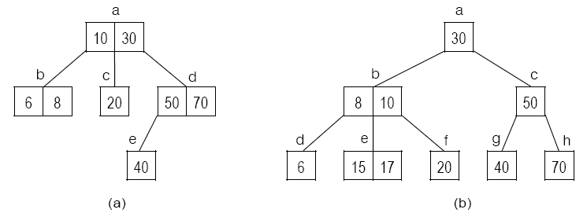
10.2 B-tree
上圖不屬於B-tree of order 3，主要是因為樹葉節點不在同一階層上 。

Slide 14
10.2 B-tree
B-tree of order 3表示除了樹葉節點外每一節點的分支度（degree）不是等於2就是等於3，因此B-tree of order 3就是著名的2-3 tree。假使m=4，則是2-3-4 tree。

Slide 15
10.2 B-tree
10.2.1 B-Tree 的加入
從 B-tree 中開始搜尋，假使加入的鍵值 X 在 B-tree 中找不到，則加入 B-tree 中。假設加入到 P 節點，若
該節點少於 m-1 個鍵值，則直接加入
該節點的鍵值已等於 m-1，則將此節點分為二，因為一棵order為m的B-tree，最多只能有m-1個鍵值。

Slide 16
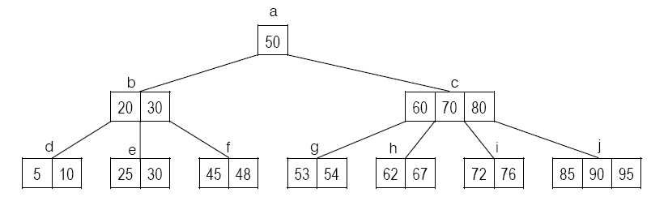
10.2 B-tree
假設有一棵B-Tree of order 5

Slide 17
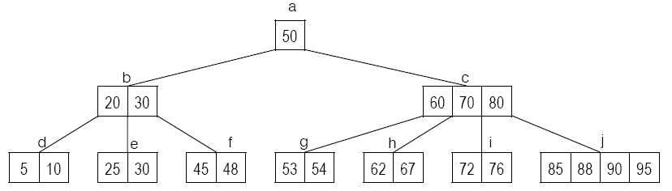
10.2 B-tree
加入88。此鍵值將加在j 節點上，由於j 節點的鍵值少於m–1 個 (即4 個，因為它是一棵B-Tree of order 5)，故直接將此鍵值加入即可。

Slide 18
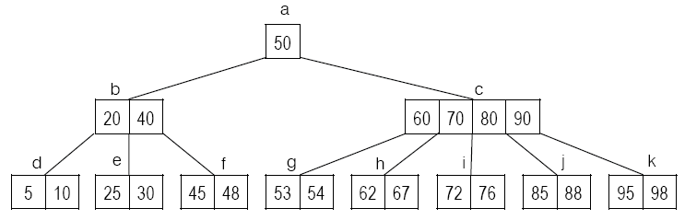
10.2 B-tree
加入98

Slide 19
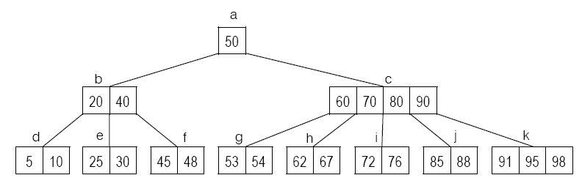
10.2 B-tree
加入91

Slide 20
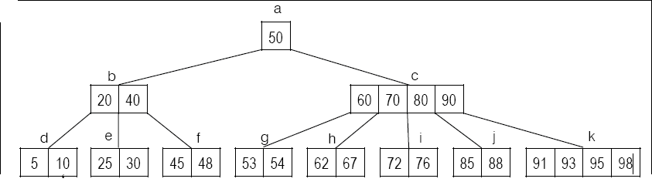
10.2 B-tree
加入93

Slide 21
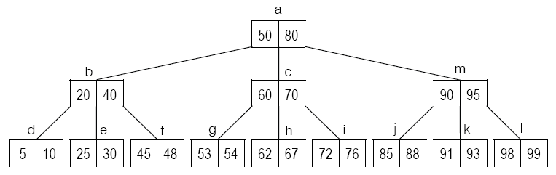
10.2 B-tree
加入99

Slide 22
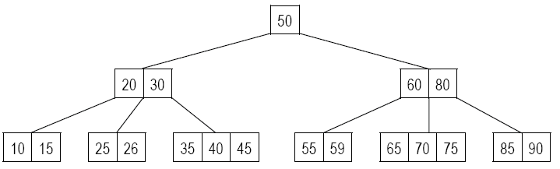
10.2 B-tree
10.2.2 B-Tree 的刪除
B-Tree 的刪除有二種情況：一為刪除的節點是樹葉節點，二為刪除的節點為非樹葉節點。我們以一棵如圖10-4 的B-Tree of order 5 來說明。

Slide 23
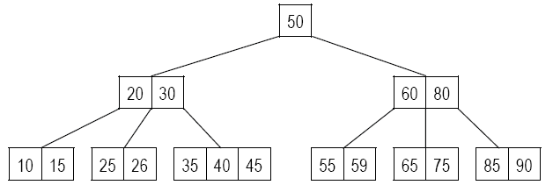
10.2 B-tree
若p節點是樹葉節點：
刪除p節點的鍵值X 後，若p 節點的鍵值個數還大於或等於m // 2–1 個(2 個，此處的m 為5)，則直接刪除之。

Slide 24
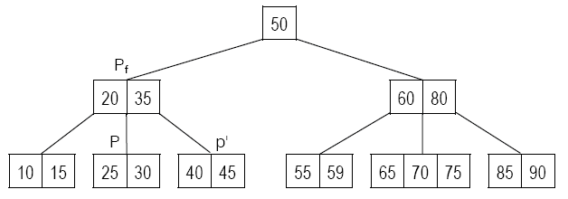
10.2 B-tree
刪除p 節點的鍵值X 後，若p 節點的鍵值小於m // 2–1 個(2個)，此時因為不符合B-Tree 的定義，所以必需加以調整之。

Slide 25
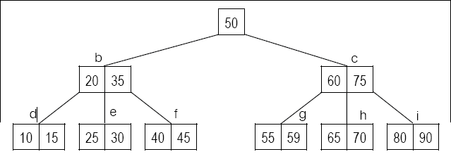
10.2 B-tree

Slide 26
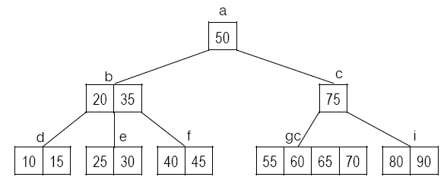
10.2 B-tree

Slide 27
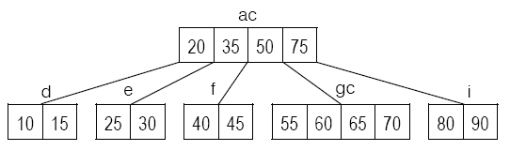
10.2 B-tree

Slide 28
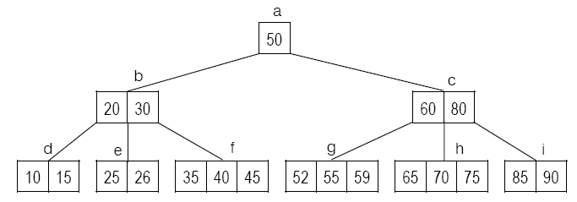
10.2 B-tree

Slide 29
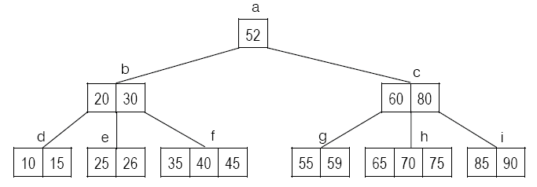
10.2 B-tree

Slide 30
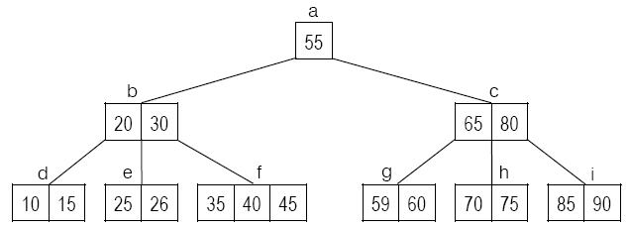
10.2 B-tree

Slide 31
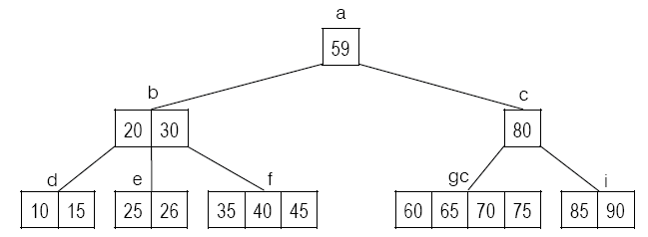
10.2 B-tree

Slide 32
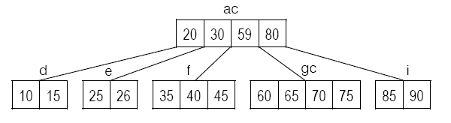
10.2 B-tree

